Slide 1


GitHub
www.github.com
Webdienst
Öffentliches Repos (Kostenlos)
Private Repos (Kostenpflichtig)
Software
Kostenpflichtig, selbstgehostet

Slide 2
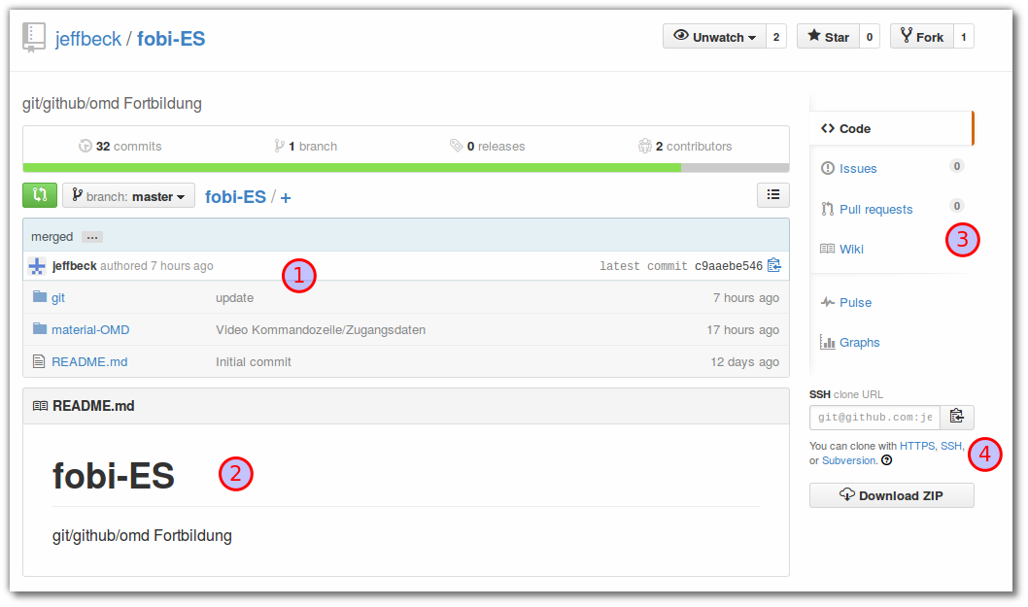
GitHub
„Soziales Netzwerk für Git-Repos“

Slide 3

GitHub

Slide 4
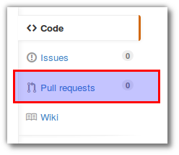
GitHub
Bugtracker
Kollaboration
Wiki

Slide 5
GitHub
Lokales Repo
push
Github Account
Änderungen nach Github
clone
Eine (erste) lokale Kopie
pull
Vorhandene lokale Kopie vom
„origin“ (Github) aktualisieren

Slide 6
GitHub
Irgendein Account,
irgendein (öffentliches) Repo
Ich darf nur lesen!
Mein Account,
Ich darf schreiben
Repo
Mein Geforktes Repo
Änderungen...
Pull Request
Willst du die
Änderungen haben?
Mein geändertes Repo
Ja/Nein
Meine Änderungen im ursprünglichen Projekt

